Slide 1
Projet Scoring
Réalisé par:
-MEDOUCH MEDOUCH
-TAIBI FADOUA
-EL MAGUI FATIHA
-ZAZA ZAKARIA
-EL AFFANE NOAMAE

Slide 2
PARTIE I:
1-la proportion de défauts

Slide 3
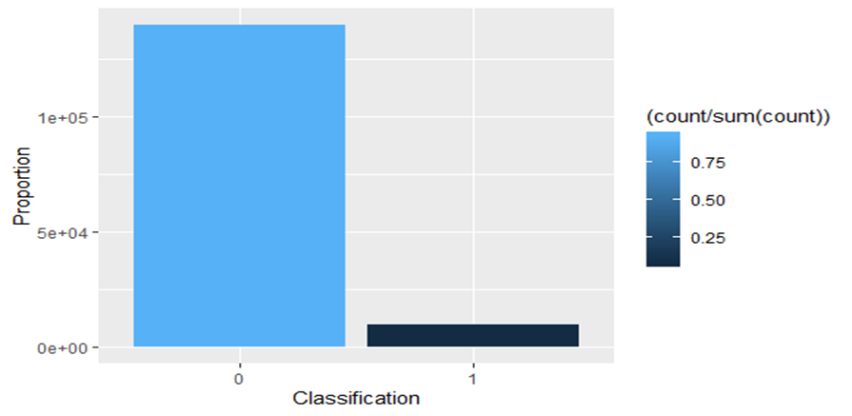
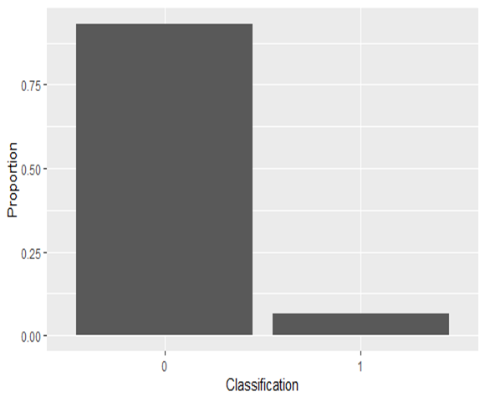
la proportion de défauts

Slide 4
Interprétation
La proportion présente 5% de défauts.C’est à dire que cette proportion définit les clients qui ne peuvent pas rembourser leurs dettes.

Slide 5
PARTIE I:
2-Les données extrêmes

Slide 6
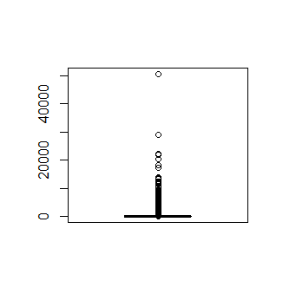
Les données extrêmes
Pour la variable RevolvingUtilizationOfUnsecuredLines, on trouve qu’il y a des valeurs supérieures à 1 ce qui est qui impossible puisque la variable est en pourcentage.

Slide 7
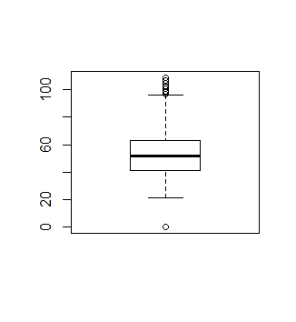
Les données extrêmes
Pour la variable age, On remarque q’un client a l’age 0.

Slide 8
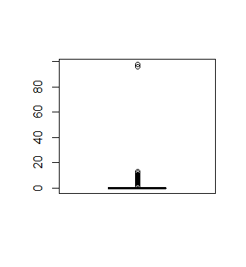
Les données extrêmes
Pour la variable NumberOfTime30-59DaysPastDueNotWorse, on remarque qu’elles y des valeurs très élevées ce qui est illogique car la durée maximum d’emprunt est de 2 mois.

Slide 9

Les données extrêmes
Pour la varaible NumberOfTimes90DaysLate, il y a des valeurs trés élevé qui dépassent la duré de 90 jours .

Slide 10

Les données extrêmes
La meme remarque Pour la variable NumberOfTime60-89DaysPastDueNotWorse .

Slide 11
PARTIE I:
3-les valeurs manquantes

Slide 12
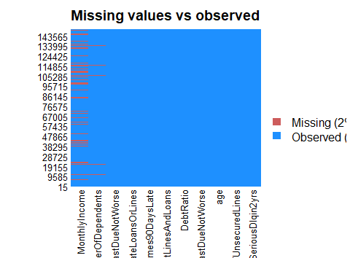
les valeurs manquantes
En utilisant la fonction missmap() du package Amelia, on trouve qu’il existe des variables manquantes pour certaines variables :MothlyIncome et NumberOfDependents.

Slide 13
PARTIE I:
4-la manière de gérer ces cas

Slide 14
la manière de gérer ces cas
Pour gérer ces cas,on crée un nouveau jeu de donnés ensuite on remplace les outliers par des NA et finalement on supprime toutes les lignes contenant les valeurs manquantes.

Slide 15
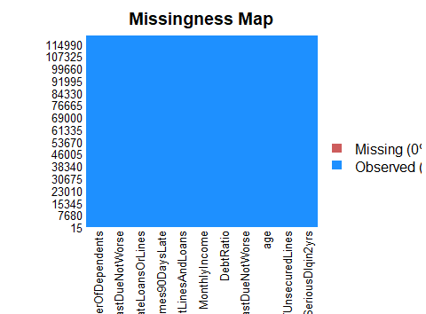
la manière de gérer ces cas
On trouve comme résultat :
(le dataset contient d’abord 120120 lignes)

Slide 16
PARTIE I:
5-d’équilibrer les données

Slide 17
d’équilibrer les données
Afin d’équilibrer les données,On cherche en premier temps le nombre de 0 et de 1 dans la variable SeriousDlqin2yrs:
On utilise la fonction DownSimple() pour avoir la meme proportion pour les deux classes:

Slide 18
PARTIE I:
6- Les meilleures Les variables de prédictions

Slide 19
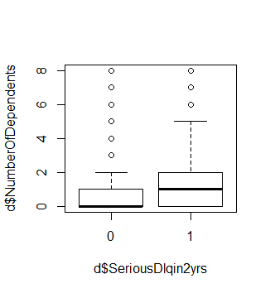
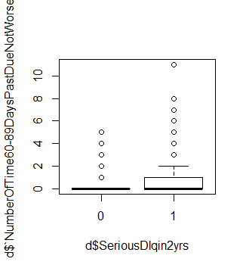
Les meilleures Les variables de prédictions

Slide 20
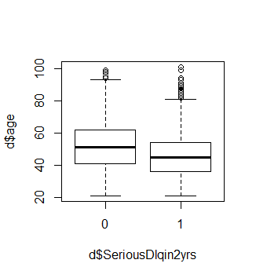
Les meilleures Les variables de prédictions

Slide 21
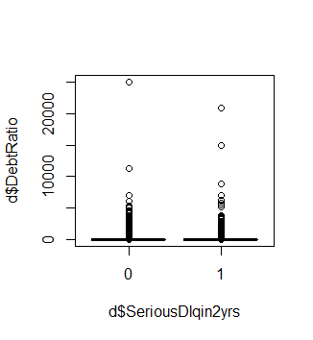
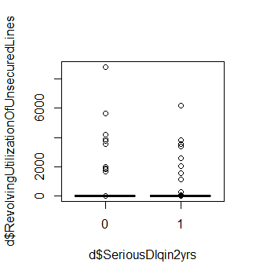
d’équilibrer les données

Slide 22
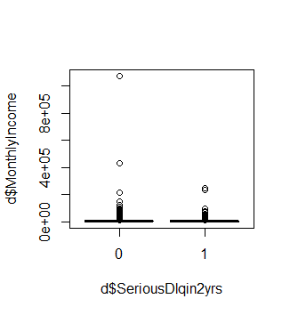
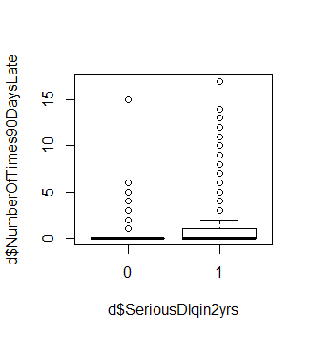
Les meilleures Les variables de prédictions

Slide 23
Interprétation
On remarque que les meilleures variables dans le modèle de prédiction sont les variables: age, Revolving Utilization Of Unsecured Lines et NumberOfDependents .

Slide 24
Deuxième point
Insérez votre texte ici Insérez votre texte ici Insérez votre texte ici Insérez votre texte ici Insérez votre texte ici Insérez votre texte ici
Insérez votre texte ici
Insérez votre texte ici Insérez votre texte ici Insérez votre texte ici Insérez votre texte ici Insérez votre texte ici

Slide 25
xx%
Utilisez cette diapositive pour montrer une statistique essentielle. Cela permettra d'étayer le message ou l'argument principal de la présentation.

Slide 26

Dernier point
Description d'une ligne

Slide 27
"Ceci est une citation ultra-importante"
- D'un expert

Slide 28
Voici le principal enseignement à tirer de cet exposé.

Slide 29

Merci !
Nous contacter :
Votre entreprise
123 Votre rue
12345 Votre ville
no_reply@example.com
www.example.com

